Slide 1
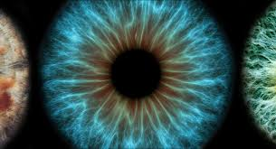
Ofatlmologie : Detectia lichidului macular
Cobzariu Stefan
Bulgaru Vlad

Slide 2
Introducere
Degenerescenta maculara legata de varsta (AMD) este o boala oculara ce se manifesta prin estomparea vederii centrale. Imbatranirea provoaca leziuni ale maculei - parte a ochiului care controleaza vederea clara, directa. Macula face parte din retina (tesutul sensibil la lumina din partea din spate a ochiului).
AMD este o afectiune comuna — este o cauza principala ce afecteaza calitatea vederii pentru adulti in varsta.

Slide 3
DESCRIEREA SOLUTIEI
Ne propunem sa realizam o clasificare care foloseste retelele neuronale secventiale antrenate cu un set de date, impartite in seturi de antrenament si seturi de validare, cuprizand 2 clase: amd si normal.
Vom incarcarca setul de date si il vom imparti in subseturi.
Antrenam retelele neuronale pentru a crea un model secvențial.
Modelul secvential permite adăugarea straturilor într-o manieră liniară, una după alta. Fiecare strat are exact o intrare şi o ieşire.
In final, solutia noastra ar trebui sa aiba capabilitatea de a face distinctia pe baza unui set nou de date intre o poza cu un ochi normal si una in care ochiul este afectat de degenerescenta maculara, cu o eficienta cat mai mare. Proiectul va fi realizat in Google Colab, in limbajul Python, utilizand bibliotecile Keras si TensorFlow.
Daca performantele vor fi prea scazue, vor urma si anumite prelucrari asupra setului de date.

Slide 4
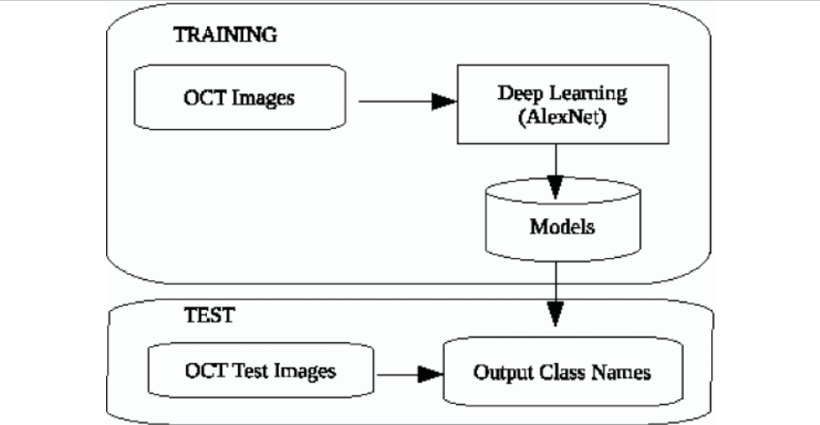
DEScrierea solutiei

Slide 5
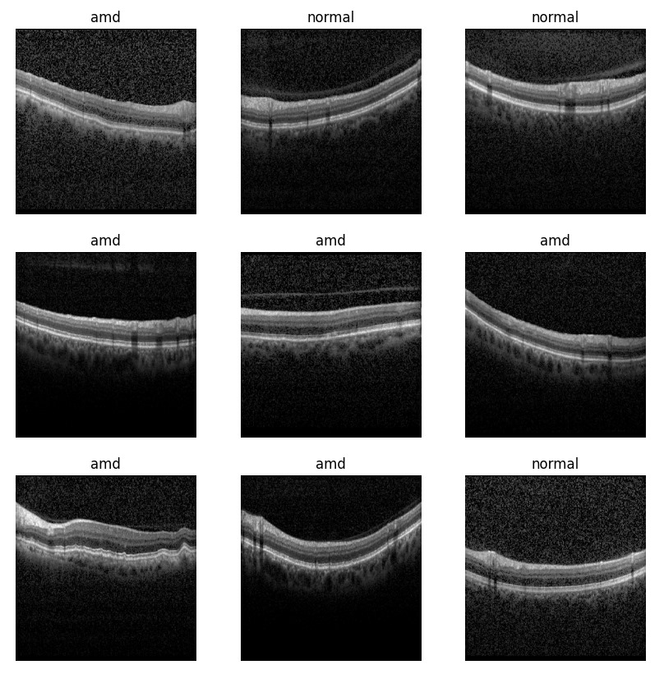
Descrierea solutiei

Slide 6
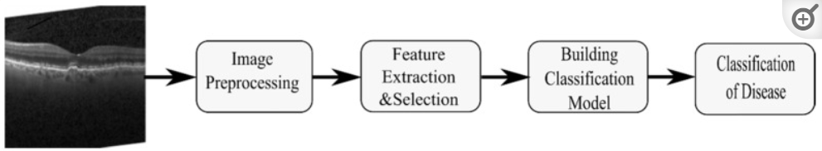
Descrierea solutiei

Slide 7
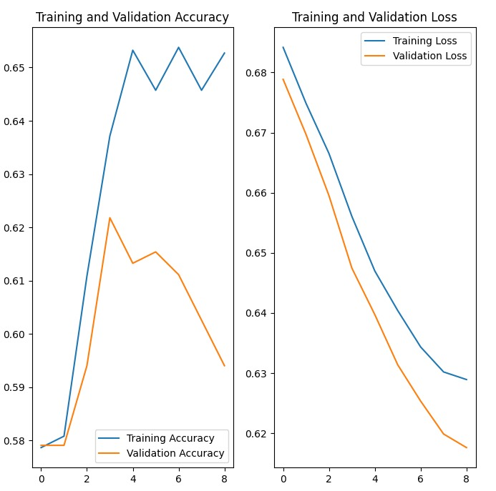
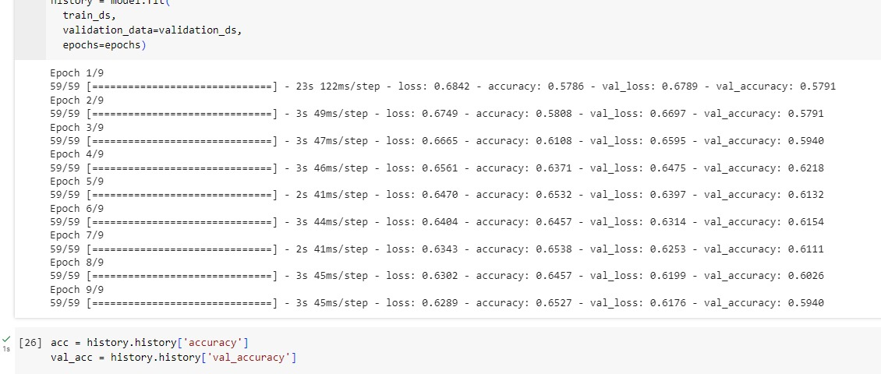
REZULTATE PRELIMINARE

Slide 8
CONCLUZII PRELIMINARE
Ne dorim ca pe viitor sa atingem niste valori mai ridicate pentru acuratete.
Ne dorim sa obtinem o rata de success cat mai apropiata de 90%.

